Slide 1

11 - 2
الكسور كأجزاء من مجموعة

Slide 2
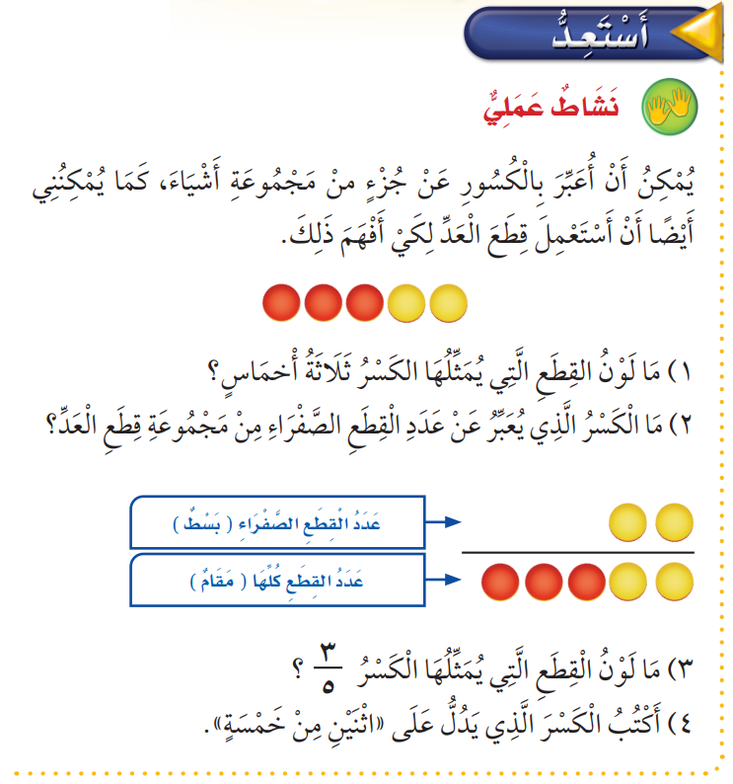
فكرة الدرس
أكتب الكسور كأجزاء من مجموعة أشياء ,
وأقرؤها .

Slide 3
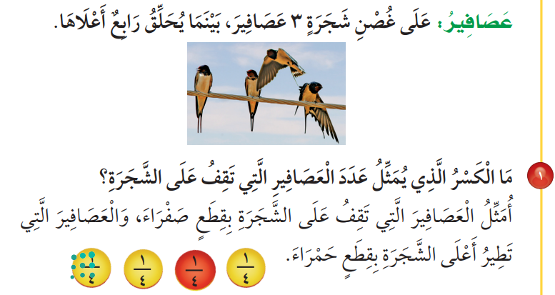

Slide 4
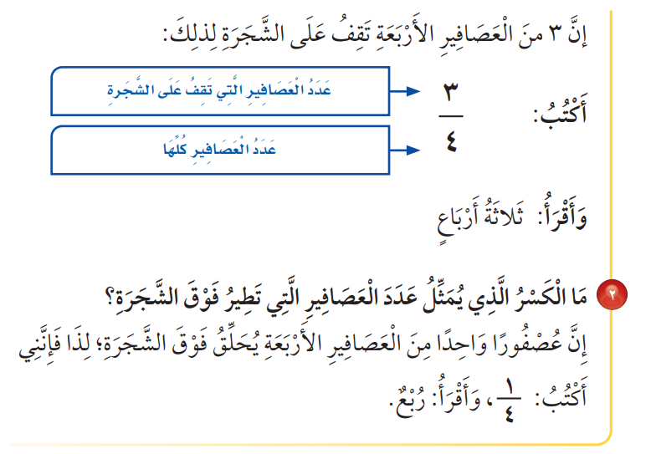

Slide 5



Slide 6


Slide 7



Slide 8


Slide 10

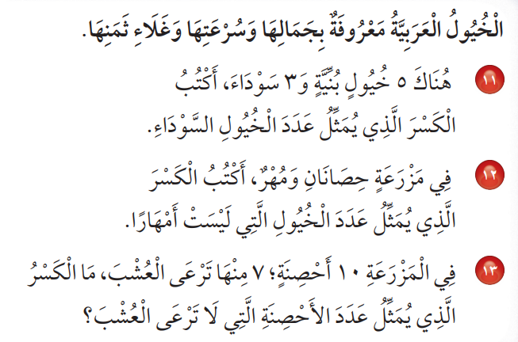
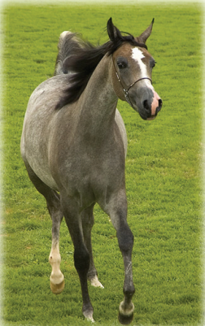

Slide 11



